Slide 1
PPT模板下载：www.1ppt.com/moban/ 行业PPT模板：www.1ppt.com/hangye/
节日PPT模板：www.1ppt.com/jieri/ PPT素材下载：www.1ppt.com/sucai/
PPT背景图片：www.1ppt.com/beijing/ PPT图表下载：www.1ppt.com/tubiao/
优秀PPT下载：www.1ppt.com/xiazai/ PPT教程： www.1ppt.com/powerpoint/
Word教程： www.1ppt.com/word/ Excel教程：www.1ppt.com/excel/
资料下载：www.1ppt.com/ziliao/ PPT课件下载：www.1ppt.com/kejian/
范文下载：www.1ppt.com/fanwen/ 试卷下载：www.1ppt.com/shiti/
教案下载：www.1ppt.com/jiaoan/ PPT论坛：www.1ppt.cn
Development and Evaluation of Mixed Reality Educational Applications
2018.05.29
Duan XiaoYun
Game Multimedia Engineering Department of Pai Chai University
Notes:
안녕하십니까,
저는 게임 공학과 학생 단효운 입니다, 반갑 습니다, 제가 가상현실 과 증가 현실에 대해서 관심이 많 았으며 , 교수님 지도를 받아서 많이 배우고 이기술들을 교육에서 어떻게 잘 적용 할 수 있는지 에대해 연구를 하고 논문 주제으로 선택 하였 습니다, 부족 하지만 발표를 들어 주셨서 감사 합니다, 이제 발표 시작 하겠 습니다.

Slide 2
Contents
01
Introduction
02
Related Work
03
VR Art Exhibition
Development of MR applications
04
AR Coloring Game
06
Evaluation
05
MR Chemistry Lab
07
Conclusion
Notes:
먼저 제 논문의 목차를 소개 합니다 ,가상현실 및 증강현실기술이 교육에서 사용할 수 있도록 3개의AR / VR교육용 응용 소프트웨어를 개발하는 과정을 소개한다. 총 7 장 으로 나누 고 있 습니다,1장과 2장은 두 기술의 역사와 응용 및 종류에 대해 분석하였다, 그리고 다음으로는 3개의 응용 소프트웨어 제작과정에 대해 상세히 설명한다. 3장은VR Art Exhibition이고，4장은 AR 3D Coloring Game 이며, 5장은MR Chemistry Lab에 대한 개발 과정 및 분석에 대한 내용을 설명한다. 마지막으로는 사용자 평가를 통하여 본 응용 프로그램의 교육적 효과, 하드웨어 장비 특성, 인터랙션 컨트롤 방식 및 사용자 체험감 등에 대한 평가 결과를 수행한다. 이러한 평가 결과를 토대로 혼합 현실에 대한 교육에서의 유용성을 찾을 수 있다.

Slide 3
1
Introduction
Notes:
먼저 제1장, 이 논문의 구조 하고 연구동기를 설명 하겠습니다

Slide 4
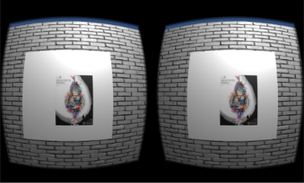
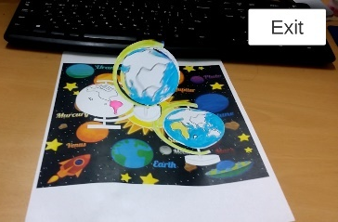
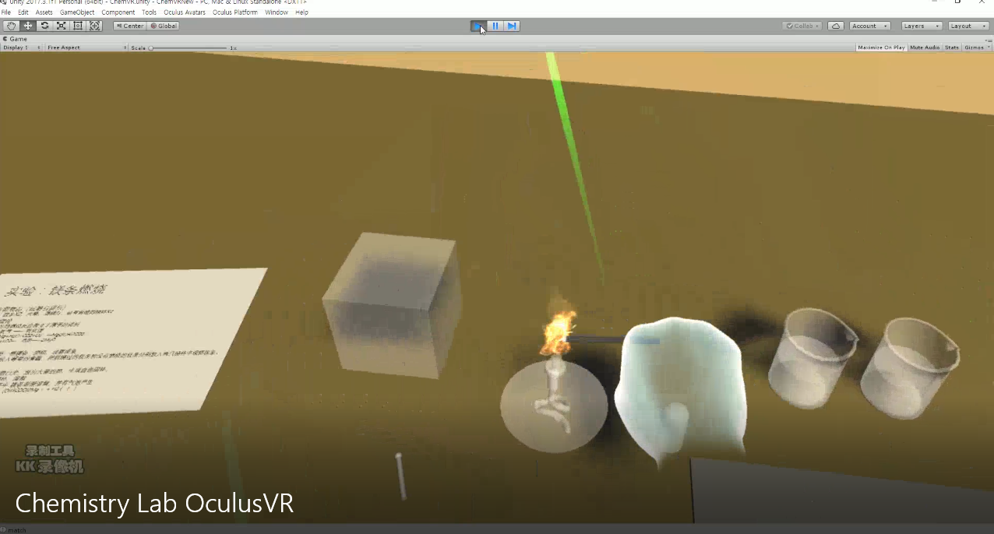
Introduction
VR Art Exhibition
MR Chemistry Lab
AR 3D Coloring Game
Notes:
세 가지 교육용 응용 프로그램을 설계 및 개발했습니다.
VR 가상 현실 아트 전시관
AR 증가 현실 3D착색 게임
MR 혼합 현실 화학 실험실
이러한 응용 프로그램의 교육 효과, 사용자 경험하는 느낌, 하드웨어 장비 기능 및 구현 효과를 평가 하고 분석 했습니다.
전통적인 교수법과 비교할 때의 이점, 교육 과 기술을 통합하는 방법을 제시합니다.

Slide 5
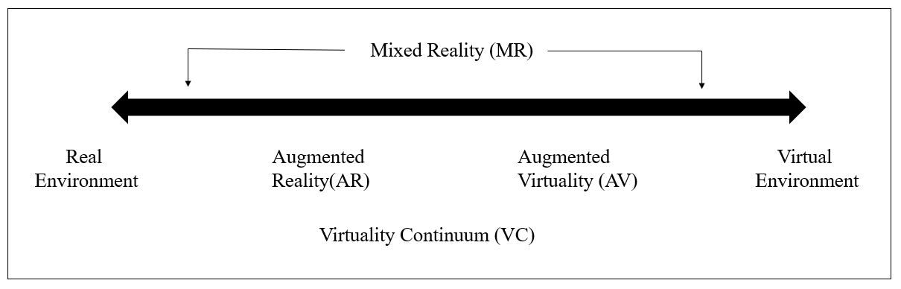
Concepts
Mixed Reality
Paul Milgram and Fumio Kishino propose the reality-virtual reality continuum which respectively takes the real environment and virtual environment as the two ends of the continuum and defines the middle part as the “mixed reality
Combine Virtual Reality and Augmented Reality
Simplified representation of a “ virtuality continuum”
Notes:
가상 현실기술이 컴퓨터그래픽이 만든 가상환경에 사용자를 몰입하도록 하는 것이고 증강현실은 가상의 객체를 실제 환경에서 실감나는 부가정보를 제공받을 수 있는 것이다
혼합 현실은 가상 현실과 증강 현실의 기능을 포함됩니다.
이 그림은 Paul Milgram 과 Fumio Kishino 제시 한 “가상 연속체” 이라고 합니다, 혼합 현실은 양쪽 정점을 제외하고 중간의 가상 현실과 증강 현실의 섞인 부분을 말합니다.

Slide 6
2
Related Work
Notes:
2장에는 관련한 연구 자료를 살펴 봤습니다

Slide 7
Related Work
(01）Piaget:“moving laboratory to the classroom”
(02）The constructivism view :“learning is certain experience in real situation”
(03) Schank and Kass : Three elements of an effective learning environment
Present a goal which could stimulate the momentum of learners
Place students in a real learning environment
Distribute tasks which require information analysis and design of action plans to learners
Notes:
교육 전문가 피아제 Piaget 가 “실험실을 교실로 옮긴다” 라고 말한다,
Schank 과 Kass 제시한 효과적인 학습 환경의 세 가지 요소 중에 학생들을 실제 학습 환경에 배치 한 다고 주장 했다
이러한 이론적 연구는 학생이 보고 들는 것 보다 실제 체험이 교육에서 더 중요하다는 것을 보여 줍니다
현재 가상현실 및 증강현실은 수많은 영역에서 사용되고 있기 때문에 이러한 최신 기술을 교육에 접목시키는 것이 본 논문의 연구 목적이다. 특히 교육에서의 가상현실 및 증강현실 기술은 학생들로 하여금 수동적인 학습 과정으로부터 능동적인 체험 과정으로 전환하여 학습을 진행하게 된다.

Slide 8
Educational Applications types
3D Virtual Learning Environment
Language Teaching
Sloodle (Second Life Object-Oriented Distributed Learning Environment)
VR/
AR
AR school” English
AR Books
Practical Training
The Magic Book 。
Virtual Construction Site Program
Science Teaching
Location Based AR Learning
physics learning
Tourist attractions
Notes:
가상현실 과 증가 현실 는 교육적인 응용은 주로 몇 가지 있다 ,
완잔한 가상의 만든 환경에서 하는 Sloodle 과 실습 교육위해서 의 가상 건설 현장 프로그램 있습니다
증가 현실 기술을 이용하여 만든 그림 책, 그리고 학교 물리 지식 교육응용, 언어 학습 응용 등 있습니다
그리고 위치에 기반으로 특히 여행지 과 반물관에 많이 쓸 수 있는 증가 현실 응용 또 있다

Slide 9
3
VR Art Exhibition
Notes:
VR아트 전시관 입니다

Slide 10
Game Design
Using Google Cardboard and Android Phone
Moving in FPV, the user in the virtual world automatically advances toward the view direction
Stops when entering a certain range near the art works or obstacles
Change the direction of movement by changing the view direction
Notes:
구글 카드보드 과 Android Phone를 이용 하여 예술 제품 콘텐츠를 본다
사용자의 시선 방향으로 움직이게 하여 쉽게 가상 전시한 콘텐츠를 볼 수 있게 하였 습니다,
거리가 가까워지면 정지 하고 시선이 바뀌면서 지정한 속도로 자유롭게 이동 합니다.

Slide 11
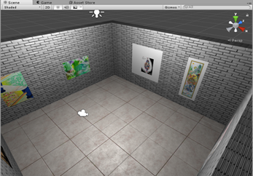
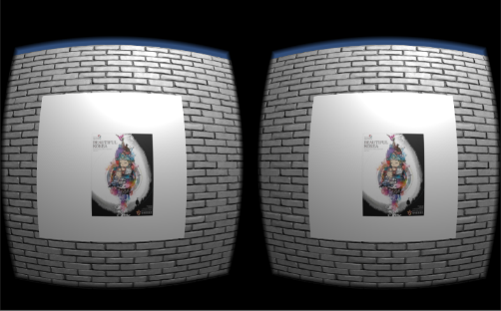
Implementation
The Art Exhibition in VR
The Art Exhibition Room
Notes:
이 두 그림은 실행 하는 화면 입니다, 완 쪽은 전시관 이고 오론 쪽을 구글 카드보드를 써서 보는 화면 입니다

Slide 12
Conclusion
Analyzed the factors that affect user experience and immersion
Users can observe the works from any angle, and it breaks through the limitations of time and space
Explores the design of VR art in the display environment of new media art
Notes:
이 챕터에 가상현실의 체험감과 물입감에 영상요소를 분석 했 고 개선 법을 제시 했습니다.
사용자 시간과 공간 제함이 없이 예술 제품을 관상 할 수 있습니다

Slide 13
4
AR 3D Coloring Game
Notes:
4장은 AR 3D착색 게임 입니다

Slide 14
AR 3D Coloring Game
The color rendering has two ways:
Real-time rendering model texture content
Only rendering the model texture once receive instructions
Notes:
AR 3D착색 방식이 두 개 있습니다
실시간 렌드링 하고 지시를 받고 렌드링 있습니다

Slide 15
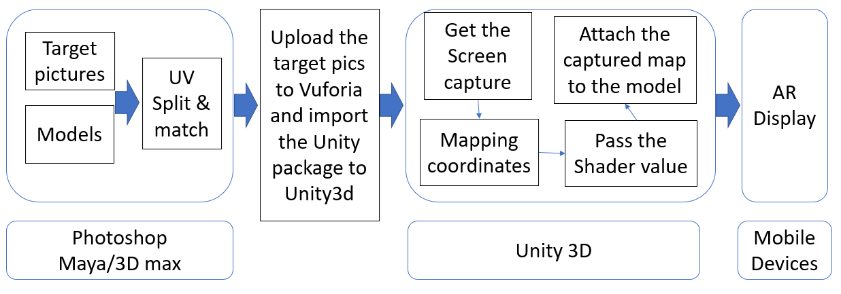
Implementation
Notes:
실현 절차가 이 그림과 같이 다자인 했다
주로 3단계로 나눈다, 그림과 모델 만드고 uv mapping 단계 ,
유니티에서 화면 캡처 하여 좌표 전환 하고 계산한 다음에 모델에 봍이는 단계, 그리고 모발일에 실행 단계 입니다

Slide 16
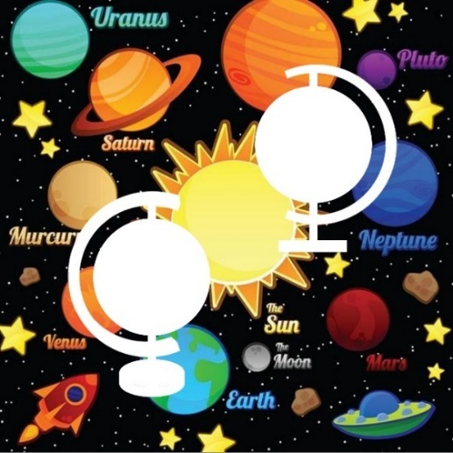

Identification pictures and Vuforia configuration
The picture for Vuforia Identification
The picture for scan with camera
Notes:
두그림 왼쪽이 Vuforia 사이트 에서 식별그림 을 만드는 데 사용되는 그림
오론 쪽이 책색 과 스캔 할 때 사용하는 그림 입니다

Slide 17
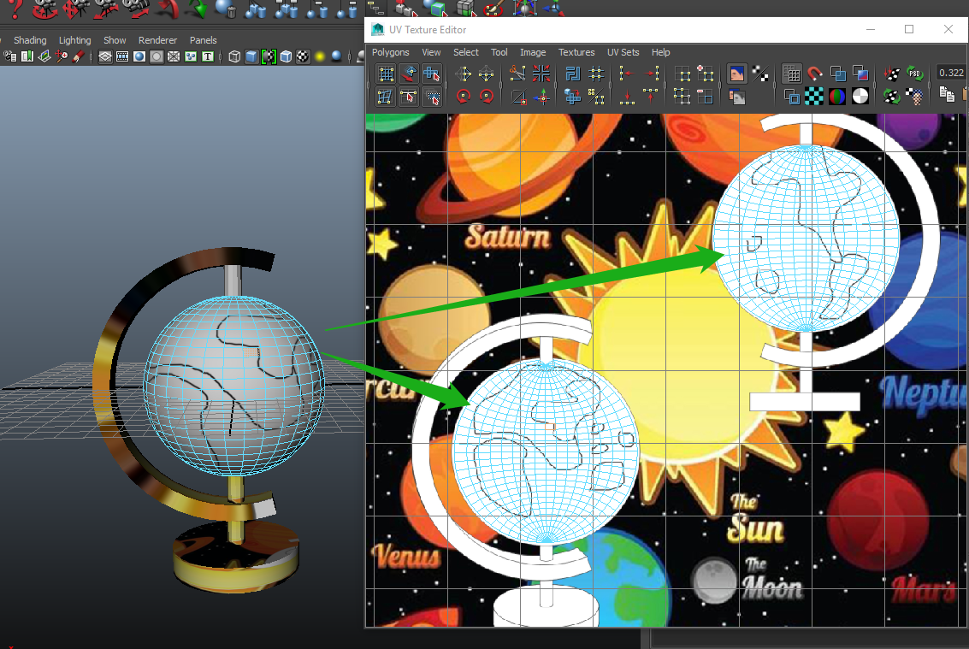
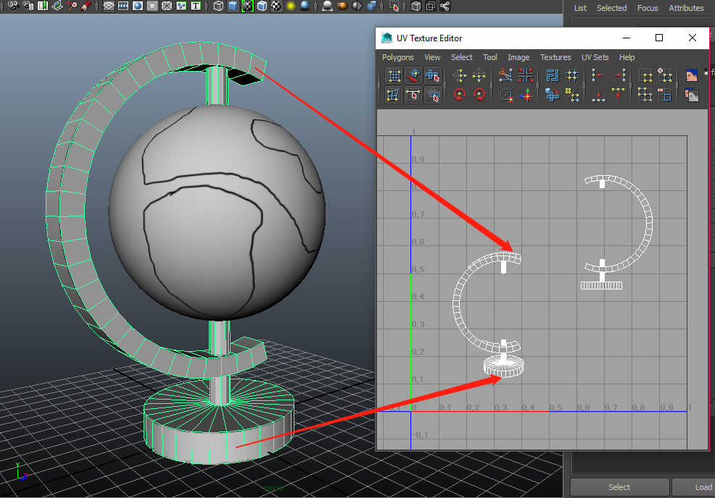
UV matching
UV matching of the tellurion frame
UV matching of the tellurion earth model
Notes:
지구의의 지구 부분 하고 지구의 프레임UV maping

Slide 18
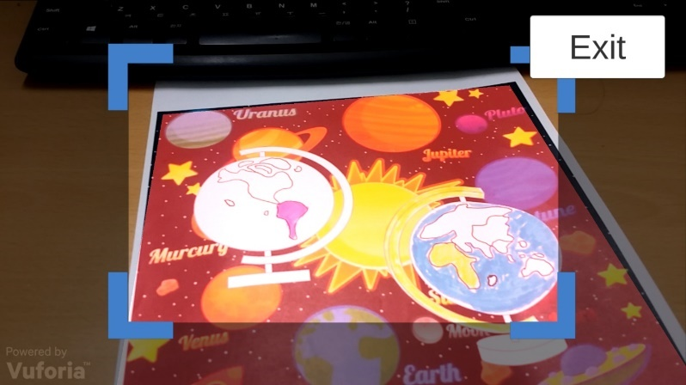
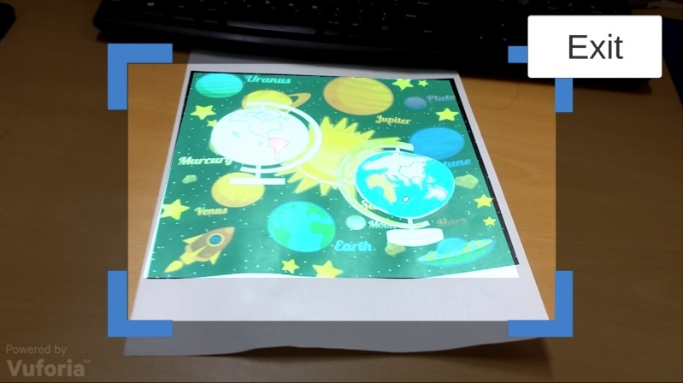

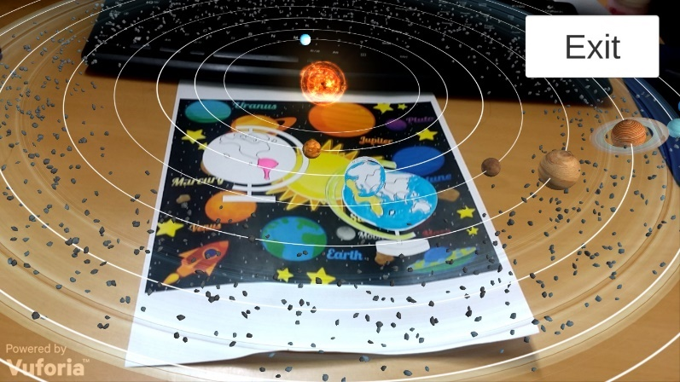
Implementation
The picture not completely enter the frame
The picture completely enter the frame
Show the colored earth model
Show the solar system movement animation
Notes:
AR 3D착색 게임 의 실행 하는 화면 입니다.
채색 된 그림을 완전히 스캔 frame에 들어가야 식별됩니다
지두 모델이 그림 위에 나온다 다시 그릭 하면 태양계등 천체 온동 하는 모습이 나온다

Slide 19
Conclusion
Children improve their hands-on ability and understanding of colors through hand-painted colors
Understanding land and ocean outline of the Earth and movement of the celestial bodies
Stimulate the exploration interest
Notes:
아이들은 손으로 색칠 한 것을에 통해 색의 이해하는것 과 실전 능력을 향상시킵니다
지구의 육지와 바다의 윤곽의 인상을 심화하고 천체의 움직임을 이해했다
이런 식이 통해서 호기심을 자극 했다

Slide 20
5
MR Chemistry Lab
Notes:
다음은 화하 실험실 입니다,

Slide 21
Game Design
Leap Motion
Gesture recognition Use the LeapMotion as the interaction way
Oculus HMD
Use Touch Controllers to interact with the chemistry Lab
Notes:
이 program 은 두개의 interaction 법이 있며 , 하나는 leap motion를 통해서 손동작을 식별하여 인터 랙션 합니다
그리고 Oculus Controller를 이용해서 하는 것이다

Slide 22
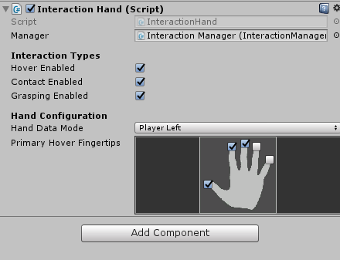
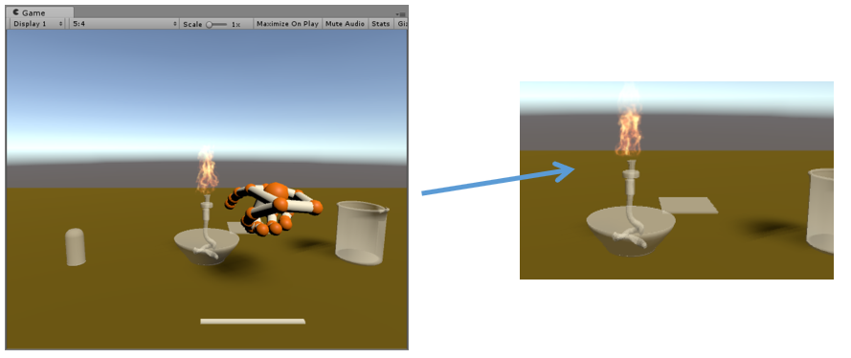
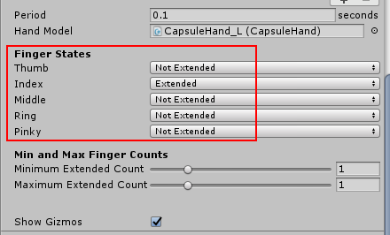
Leap Motion
Ignite the Alcohol fire by pointing
Definition of hand gestures
Notes:
손짓을 지정 하고 알코올 램프 를 불을 봍인다

Slide 23
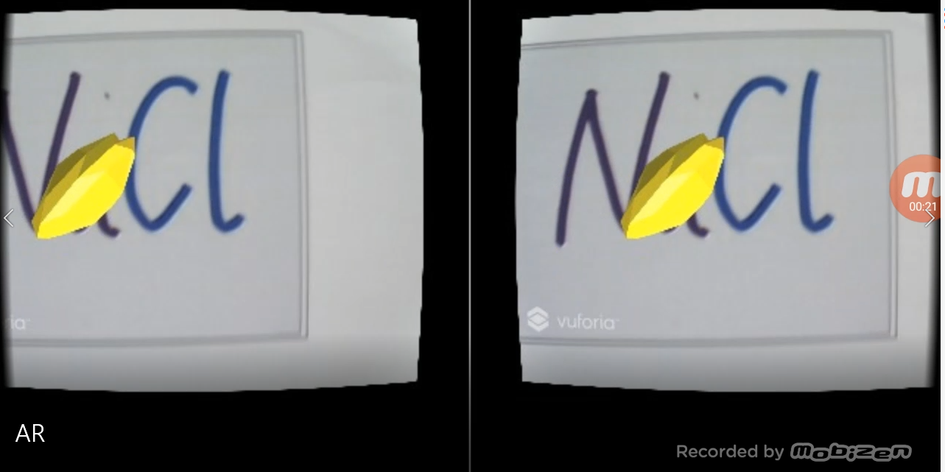
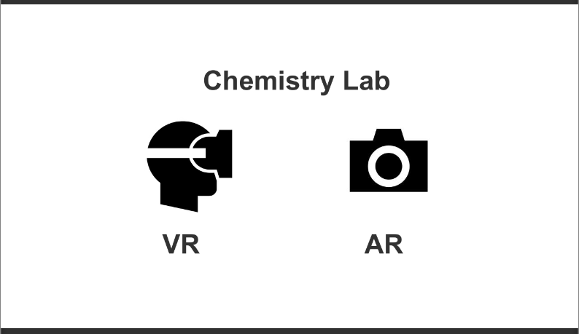
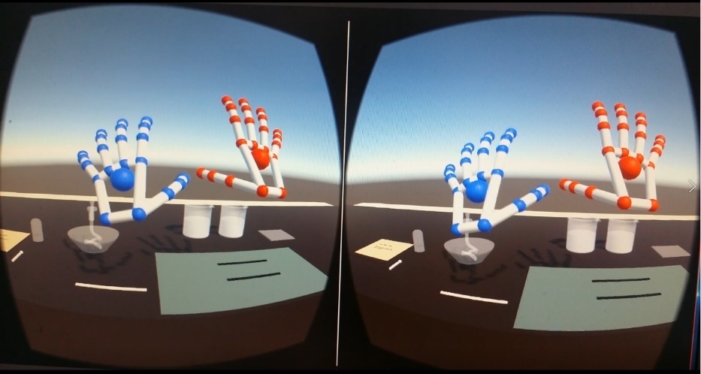
LeapMotion Implementation
Main Menu
Notes:
LeapMotion를 사용 해서 실행 화면 입니다

Slide 24
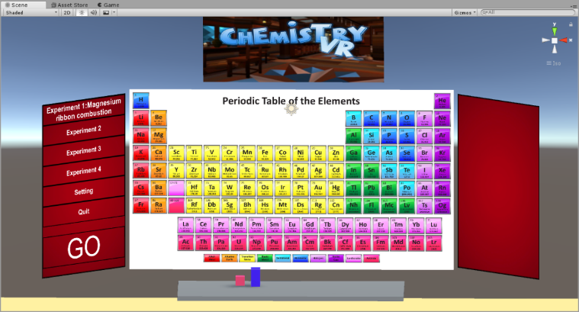
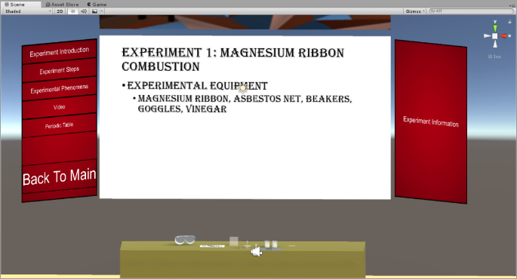
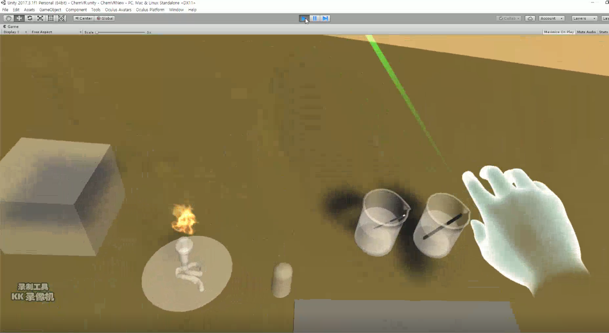
Oculus Implementation
Notes:
Oculus 를 사용 해서 실행 화면 입니다

Slide 25
6
Evaluation
Notes:
6장에는 평가 하는 부분입니다

Slide 26
Education Purposes and Target Objects of Each Application
Game Project | Target Object | Education Degree | Educational Goals (Effects)
AR 3D Coloring Game | 6 years old | Pre-school | To recognize the Earth and solar system. Cltivate children’s color identification and hands-on skills
VR Art Exhibition | 20 years old | College | To appreciate art works any time and anywhere
MR Chemistry Lab | 20 years old | College | To learn chemical experiments, Familiar with experimental procedure Observe phenomenas
Notes:
각 애플리케이션의 교육 목적 및 대상 객체 입니다
지구와 태양계를 인식하는 것. 어린이의 색상 식별 및 실기 능력을 육성 한고 호기심을 자극 했다.
제한 없이 언제 어디서나 예술 작품을 연구과 감상 하기
화학 실험을 배우면서 실제 실험 전에 실험 절차를 미리 익숙합니다, 기리고 실험의 현상을 관측합니다

Slide 27
VR Art Exhibition Experimental Results
Gauge Dimensions | Evaluation Method | Evaluation Results
 |  | Experimental Group | Control Group
Hardware Equipment | Record | Mobile terminal equipment (Android) | None
Immersive | Interview | Relatively authentic | Authentic
Educational Effect | Questionnaire | Repeated appreciation at any time and space | Limit in time and space
Interaction & Sense of control | Interview | Easy and close to natural interaction | Natural
Degree of difficulty | Questionnaire | Simple | Difficulty in implementation
Notes:
평가 게이지 /아트 전시관 응용의 평가 결과 입니다,

Slide 28
AR 3D Coloring Game Experimental Results
Gauge Dimensions | Evaluation method | Evaluation Results
 |  | Experimental Group | Comparative Group
Interesting | Interview | Vivid and Interesting | Dull and Boring
Hardware Equipment | Record | Requirements : Android phone, Printed identification map Required hardware is readily available and portable | Graphic picture display; Teacher instruction
Educational effect | Interview | Experimental subjects have preliminary recognition and deep impressions about Earth, continents and oceans | Experimental subjects have preliminary recognition about the tellurion, but have superficial impression on the Earth, continents and oceans
Interaction & Sense of control | Interview | Simple operation mode; Precise control by clicking | Natural
Degree of difficulty | Interview | Simple | Simple
Notes:
실제 착색 하는 걸 3D모델으로 보니까 실험조가 더 교육 효과 좋고 재미 있다고 결과 나 왔습니다.

Slide 29
MR Chemistry Lab Evaluation Experimental Results
Gauge Dimensions | Evaluation Method | Evaluation result
 |  | Leap Motion Experimental group | Oculus HMD experimental group | Control group
Hardware equipment | Record | Leap Motion Andriod phone | Expensive, poor mobility | None
Immersive | Interview | Relatively authentic | Strong authentic | To operate experiment after watching teachers’ demonstration
Educational effect | Questionnaire | To repeatedly exercise the flow and observe phenomena | To repeatedly exercise flow, observe phenomena and deepen impression | Unimpressive
Interaction & Sense of Control | Interview | Poor precision and control sense | Good precision and control Dizziness after long time wearing | None
Degree of Difficulty | Questionnaire | Difficult | Relatively difficult | Simple
Notes:
물입감에서 Oculus 이 LeapMotiom 보다 좀 강하고 제어 할 때 정화도 높습니다. LeapMotiom 손짓을 통해 자연 스럽지만 정확도가 낮아서 물입 감을 떨어 집니다 . 두 방식이 전통 교수법 보다 교육적인 효과가 좋 습니다.

Slide 30
7
Conclusion

Slide 31
Conclusions
Students can have better study experience in MR Environment.
The VR hardware devices such as OCULUS Set is expensive and still have technical problems (vertigo)
The LeapMotion can interact more naturally but low accuracy and sensibility
Compared with VR, AR has more potentials since all need is a mobile phone with a camera, more accessible
The way of its combination with specific educational content needs to be designed with more efforts and time
Notes:
평가 결과에 따라서 혼합 현실 화경과 구도를 이용 해서 더 좋은 교육 효과를 나온다
VR 장비 oculus 세트 가격이 비싸고 이동도 안된다, 또는 오래 쓰면 어지러움 문제를 해결해야 한다, 교모 있는 교육용도로 힘든다
Leapmotion 인터랙션방식이 자연스럽지만 정화도과 민감도 많이 떨어진다
VR 를 비해서 AR의교육적의 응용 잠재력 력이 더 많다고 볼 수 있다
교육용 혼합현실 응용이 단일한 실현 법이 없고 교육 내용 과 교육 대상에 따라서 잘 결합 할 수 있게 디자인 해야 한다

Slide 32
Amendments
Improve the resolution of the pictures
Modified the reference format
Add Korean Educational VR examples
Notes:
막지막느로 종간발표 할 떄 심사교수님들의 의견을 들어서 수정 사항 입니다.
논문에의 그림을 화상도 높혔어요 ,
한국에서의 응용 포로그램 사례를 추가 하기
참고 눈문의 포맷을 수정 하기

